Slide 1
Биосинтез белка
Биосинтез белка — это многостадийный процесс синтеза и созревания белков, протекающий в живых организмах. В биосинтезе белка выделяют два основных этапа: синтез полипептидной цепи из аминокислот, происходящий на рибосомах с участием молекул мРНК и тРНК (трансляция), и посттрансляционные модификации полипептидной цепи. Процесс биосинтеза белка требует значительных затрат энергии.

Slide 2
Генети́ческий код — свойственный всем живым организмам способ кодирования последовательности аминокислотных остатков в составе белков при помощи последовательности нуклеотидов в составе нуклеиновой кислоты

Slide 3
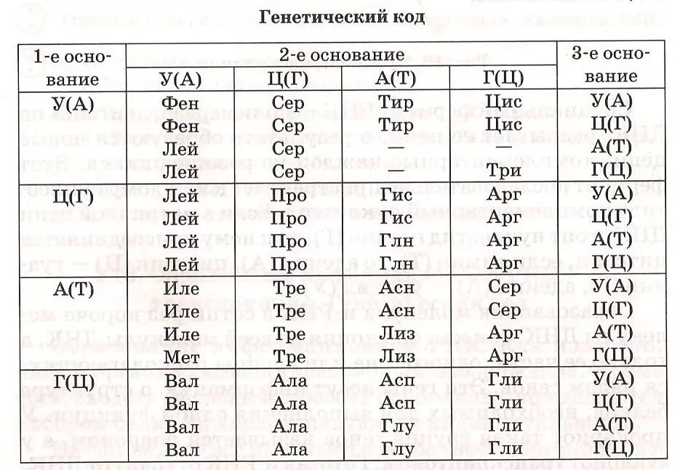
Генетический код таблица

Slide 5
Ген — структурная и функциональная единица наследственности живых организмов. Ген представляет собой участок ДНК, задающий последовательность определённого полипептида либо функциональной РНК. Гены (точнее, аллели генов) определяют наследственные признаки организмов, передающиеся от родителей потомству при размножении. Среди некоторых организмов, в основном одноклеточных, встречается горизонтальный перенос генов, не связанный с размножением.

Slide 6
Этапы биосинтеза белка
1. Транскрипция(переписывание информации с ДНК на иРНК). В определенном участке ДНК разрываются водородные связи, получается две одинарных цепочки. На одной из них по принципу комплементарности строится иРНК. Затем она отсоединяется и уходит в цитоплазму, а цепочки ДНК снова соединяются между собой.2. Процессинг (только уэукариот) – созревание иРНК: удаление из нее участков, не кодирующих белок, а так же присоединение управляющих участков.3. Экспорт иРНК из ядра в цитоплазму (только у эукариот). Происходит через ядерные поры; всего экспортируется примерно 5% от общего количества иРНК в ядре.4. Синтез аминоацил-тРНК. В цитоплазме имеется 61 фермент аминоацил-тРНК-синтетаза. Он комплементарно узнает аминокислоту и тРНК, которая должна ее переносить, и соединяет их между собой, при этом затрачивается 1 АТФ.5. Трансляция (синтез белка). Внутри рибосомы к кодонам иРНК по принципу комплементарности присоединяются антикодоны тРНК. Рибосома соединяет между собой аминокислоты, принесенные тРНК, получается белок.6. Созревание белка. Вырезание из белка ненужных фрагментов, присоединение небелковых компонентов (например, гема), соединение нескольких полипептидов в четвертичную

Slide 8
Сплайсинг
— процесс вырезания определённых нуклеотидных последовательностей из молекул РНК и соединения последовательностей, сохраняющихся в «зрелой» молекуле, в ходе процессинга РНК.

Slide 9
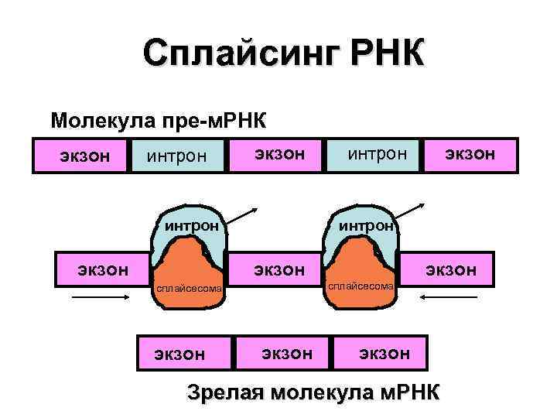

Slide 12
Зачем нужен биосинтез белка!
функции белка: - строительная (мембраны, структуры клеток, ткани, органы) - каталитическая (ферменты, гормоны) - двигательная (актин и миозин мышц) - транспортная (гемоглобин крови) - энергетическая (1г=17,6 кДж) - рецепторная (гликокаликс мембраны клетки) - защитная (антитела крови) не было бы биосинтеза белка, кто бы выполнял эти функции?

